Slide 1
Variante 1: FIFO Abfertigung der Aufträge
Implementiert
Aufträge ohne weitere Priorisierung in Queue gesammelt
Abfertigung der Queue nach dem FIFO Prinzip ohne Rücksicht auf aktuelle Positionen der Fahrzeuge

Slide 2
Variante 2: Kostenbasierte Zuordnung der Transporte zu Fahrzeugen
Implementiert
Bildung einer Kostenfunktion welche Wartezeit bis zu Abholung, Entfernung des Fahrzeugs und Geschwindigkeit des Fahrzeugs berücksichtigt
Optimierung der Parameter der Kostenfunktion durch Variation der Parameter
Bewertung des Einflusses der Parameter
Optimierungsgröße
$$C=a∗Entfernung FFZ+b∗Anzahl der Aufträge in FFZ Queue−c∗Geschwindigkeit des FFZ→min!$$

Slide 3
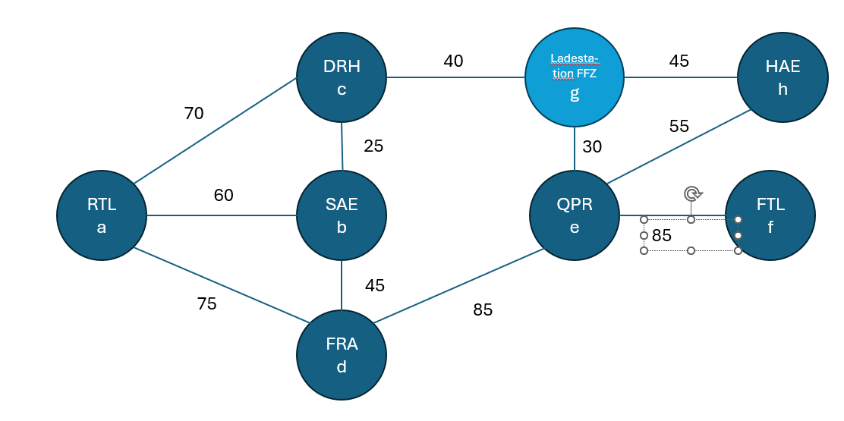
Variante 3: Zonenbasierte Steuerung der Transporte
Implementiert
Zuordnung der Fahrzeuge zu festen Zonen
Abfertigung aller Aufträge einer Zone durch das betreffende Fahrzeug mit Option zur Auslastungsorientierten Anpassung der Zonen (Bei Engpass von FZ 3 kann FZ 2 aushelfen)
Alle Transporte aus dem RTL
Alle Transporte zwischen den einzelnen Produktionsstationen
Alle Transporte zur QPR und in das FTL

Slide 4
DRH
C
FFZ
G
HAE
H
40
45
70
25
30
55
RTL
A
SAE
B
QPR
E
FTL
F
60
85
45
75
85
RTL Rohteillager
SAE BMG Sägen
DRH BMG Drehen
FRA BMG Fräsen
HAE BMG Härten
QPR Qualitätsprüfung
FTL Fertigteillager
FFZ Ladestation Flurförderzeuge
FRA
D

